Slide 1
Google Open Image v4
Deep Learning Part

Slide 2
Contents
Data Description
데이터 수집
Annotation
Data Statistics
Performance

Slide 3
Data Description
google이 공개한 open image dataset(imagenet…)
전체 이미지 개수 : 약 920만장
19,800개의 카테고리에 대한 약 3,000만개의 Image-level Label
600개의 object class에 대한 1540만개의 bounding box(Imagenet data의 8배)
37만5천개의 visual relationship(57개 object)을 나타내는 annotation
visual relationship detection : 특정 관계가 있는 object의 쌍을 찾는 task(예 : 기타를 치고 있는 여자)
CC-BY license : 모든 이미지에 대해서 저작자 이름, 저작물 제목, 출처만 명시하면 자유롭게 사용 가능
flickr에서 이미지를 수집하고 웹 상에 이미 존재하는 이미지일 경우 삭제(google image search 이용)
태그가 붙어있지 않은 이미지만 수집해서 class 분포가 bias를 가지는 것을 방지함

Slide 4
데이터 수집
데이터 수집 process
CC-BY 라이선스가 있는 모든 이미지를 수집
이미지 원본을 다운로드 받아 1600*1200 / 300k 두 가지 resolution으로 변환
이미지 메타데이터 생성
부적절한 콘텐츠를 포함한 이미지는 삭제(by google safesearch)
low-level similarity 이용하여 유사한 이미지는 삭제
인터넷상에 존재하는 이미지는 삭제
원본 이미지와 비교하여 달라진 부분을 복원
train(9,011,219), validation(41,620), test(125,436)으로 split

Slide 5
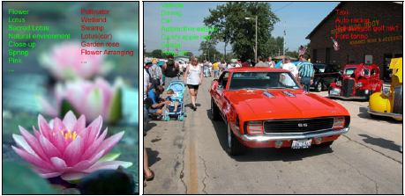
Annotation
Class label
google 내부 image dataset의 class인 JFT로부터 19,794개의 class를 선택
20,000개에 육박하는 class를 인간이 일일이 구분하기에는 불가능하므로, classification model을 통해 후보 class를 도출하고 이를 인간이 검증하는 방식으로 labelling 진행
google 소속 annotator와 외부 인원이 동시에 검증 진행
각 이미지별로 positive / negative label이 있음
negative label을 추가하는 이유 : 불완전한 데이터에서도 충분한 성능을 내기 위함(they enable to properly train discriminative classifiers even in our incomplete annotation setting)

Slide 6
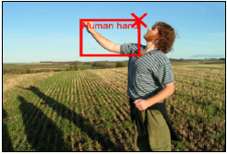
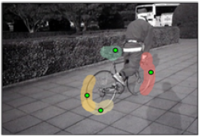
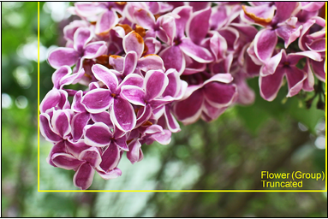
Annotation
Bounding box
600개의 class를 선정(구분이 명확하고 중요하다고 판단되는 것, box를 그릴 수 있는 것)해서 bounding box를 생성
object가 전부 포함되는 최소한의 box를 그릴 것
같은 종류의 object가 겹쳐 있어 개별 box를 그리기 어려운 경우 하나로 묶어서 box로 처리
bbox의 90%의 extreme clicking방법으로 생성
extreme clicking : bbox 대신 상하좌우 포인트를 찍는 것으로 작업 속도 높임(25.5sec -> 7.4 per box)
10%의 bbox는 detector(모델)로 생성하고, annotator가 검증하는 방식으로 생성
구글 소속 annotator에게 교육 후 검증하며 작업
모든 box를 그린 후, 상위 카테고리에 해당하는 box는 삭제(animal / zebra)

Slide 7
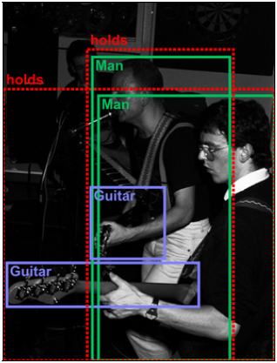
Annotation
Visual relationships
label 형식 : <class1, relationship, class2>
예: <woman, playing, guitar>
relationship 조건 : 충분히 자주 발생 / 충분한 데이터 / 사소한 것(예: 차에 바퀴가 있다)이 아닐 것
재질을 표현하는 relationship을 추가함(wooden, transparent, plastic, made of textile, made of leather)
bounding box를 이용해서 가능한 label을 모두 뽑고, 이를 annotator가 검증하는 방식으로 relationship 생성

Slide 8

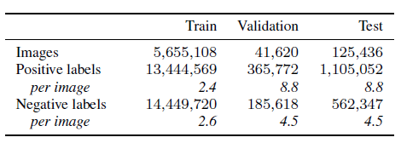
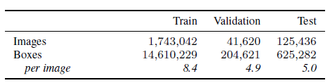
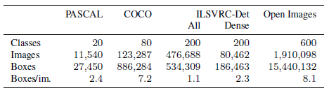
Data Statistics
전체
Image-Level label
Bounding boxes
visual relationships
329 distinct relationship triplets (57 different class)에 대한 375,000개의 annotation
기존 데이터셋과 달리 엄격한 관리 아래 만들어진 annotation이라 데이터가 clear함

Slide 9
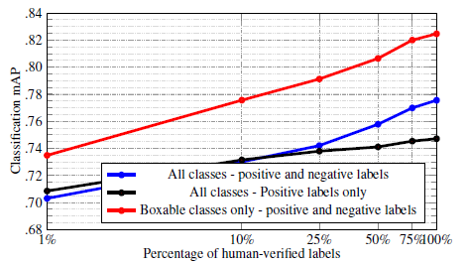
Performance
Image Classification
Inception v2 모델로 실험(google API)
confidence 0.5이상인 것을 positive로 평가
positive label과 negative label을 같이 학습에 사용했을 때 성능이 더 좋음
human-verified label의 비중이 높을수록 성능이 올라감

Slide 10
Performance
Object Detection
기존 dataset과는 다르게, open image dataset은 negative label과 class hierarchy를 가지고 있음
때문에 기존 detection task에서 사용되던 mAP를 개선한 지표를 사용
Non-exhaustive image-level labeling
network를 통해 unannotated label에 대해서 object가 검출되면 무시함
negative class에 대한 object가 검출되면 false positive
positive class에 대한 object는 IoU > 0.5일 때 true positive로 분류
Class hierarchy
상위 class의 Average Precision은 하위 class의 prediction을 모두 포함해서 계산
모델이 object 검출 시 상위 class가 검출이 안된다면 그 class에 대해서는 false negative로 분류함

